Slide 1
VSM4201: Penambangan Pesan Twitter utk Memahami Sentimen Harga Pangan di Indonesia
Latar Belakang: Harga2 makanan berpengaruh langsung thd daya beli penduduk Indonesia, krn itu perlu dilakukan pemantauan “sentiment” (opini) penduduk thd harga2 tsb, dimana pd skripsi yg dianalisis adalah pesan Twitter.
Tujuan: Membangun PL utk menganalisis pesan Twitter berbahasa Indonesia utk mengenali sentiment penduduk thd harga2 makanan dgn teknik statistik dan data mining.
PL memiliki kemampuan:
  Mengumpulkan data pesan Twitter;
  Mempraolah pesan Twitter agar siap ditambang;
  Menganalisis sentiment harga dgn teknik statistik dan data mining (aturan asosiasi, klasifikasi atau lainnya);
  Menampilkan hasil analisis dlm format text dan grafis.

Slide 2
VSM4201 : Penambangan Pesan Twitter utk Memahami Sentimen Harga Pangan di Indonesia
Mhs mengerjakan (a.l.):
  Studi literatur: Konsep data tidak terstruktur, teks, teknik pra-pengolahan data dan analisis bhs Indonesia, algoritma penambangan sentimen, API Twitter, dll.
  Mengumpulkan data Twitter berbahasa Indonesia
  Merancang dan mengimplementasikan teknik pra-pengolahan data text.
  Merancang dan mengimplementasikan teknik analisis sentiment utk pesan Twitter Indonesia.
  Melakukan eksperimen utk menguji performance perangkat lunak utk menganalisis data.
Prasyarat: Mengambil MK Temu Kembali Informasi atau Penambangan Data
Untuk: 1 mhs

Slide 3


Slide 4
VSM4202: Penambangan Komunitas Aktif pada Media Sosial
Latar Belakang: Keanggotaan dan aktifitas pengguna media sosial (FB, Twitter, Linkedln) dpt dimanfaatkan utk mendeteksi komunitas (grup yg sering berkomunikasi), dimana setiap grup dpt memiliki pola tertentu dan dpt dimanfaatkan utk target pemasaran.
Tujuan: Membangun PL utk mendeteksi komunitas (aktif) pd media sosial (FB, Twitter, atau Linkedln) dgn teknik yg berbasis clustering.
PL memiliki kemampuan:
  Mengumpulkan data pengguna beserta jaringan mereka dan keaktifan mereka dlm mengirim pesan;
  Mempraolah data dan menyimpannya dlm struktur graf;
  Menganalisis data utk mendeteksi komunitas dgn teknik clustering dan pola pd setiap komunitas;
  Menampilkan hasil analisis dlm format text dan grafis.

Slide 5
VSM4202 : Penambangan Komunitas Aktif pada Media Sosial
Mhs mengerjakan (a.l.):
  Studi literatur: Konsep data tidak terstruktur, graf, teknik pra-pengolahan data, algoritma clustering utk deteksi komunitas, API utk media social yg dipilih, dll.
  Mengumpulkan data media social yg dibutuhkan.
  Merancang dan mengimplementasikan teknik pra-pengolahan data text.
  Merancang dan mengimplementasikan teknik analisis deteksi komunitas.
  Melakukan eksperimen utk menguji performance perangkat lunak utk menganalisis data.
Prasyarat: Mengambil MK Temu Kembali Informasi atau Penambangan Data
Untuk: 1 mhs

Slide 6
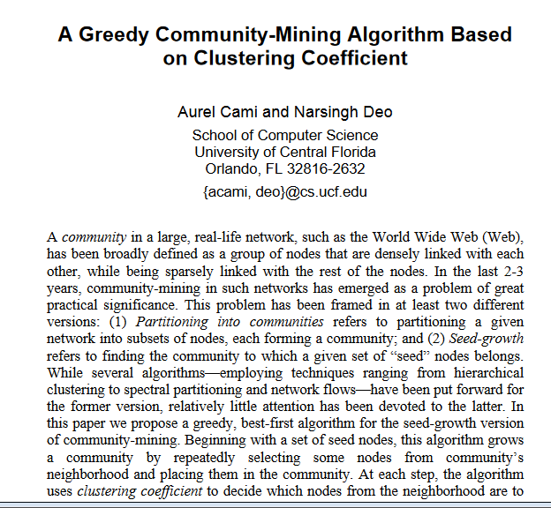

Slide 7
VSM4203: Konstruksi Graf Secara Paralel dari Data Tidak Terstruktur pada Sistem Terdistribusi Hadoop
Tujuan: Membuat program aplikasi utk mengkonstruksi graf dari data teks dgn memanfaatkan MapReduce di lingkungan Hadoop.
Prasyarat: - (tidak ada syarat khusus)
Deskripsi program-program yg dikembangkan:
  Mengimport beberapa big data studi kasus ke HDFS
  Mengkonstruksi graf dari big data dan menampilkan hasilnya dalam bentuk teks dan visual.
  Mencari jarak terdekat dari antar 2 node dgn lebih dari satu pendekatan.
  Memanfaatkan pencarian jarak pada beberapa big data studi kasus untuk penyelesaian masalah tertentu.

Slide 8
VSM4203 : Konstruksi Graf Secara Paralel dari Data Tidak Terstruktur pada Sistem Terdistribusi Hadoop
Mhs mengerjakan (a.l.):
  Studi literatur: Analisis data teks, Hadoop.
  Mendalami konsep graf dan konstruksi graf pada teks.
  Mengumpulkan beberapa jenis data teks untuk eksperimen
  Merancang dan mengimplementasikan program sesuai fitur-fitur yg ditetapkan.
  Melakukan eksperimen utk mengukur kinerja aplikasi , pada cluster jaringan Hadoop dengan jumlah node yg bervariasi.
Untuk: 1 mhs

Slide 9
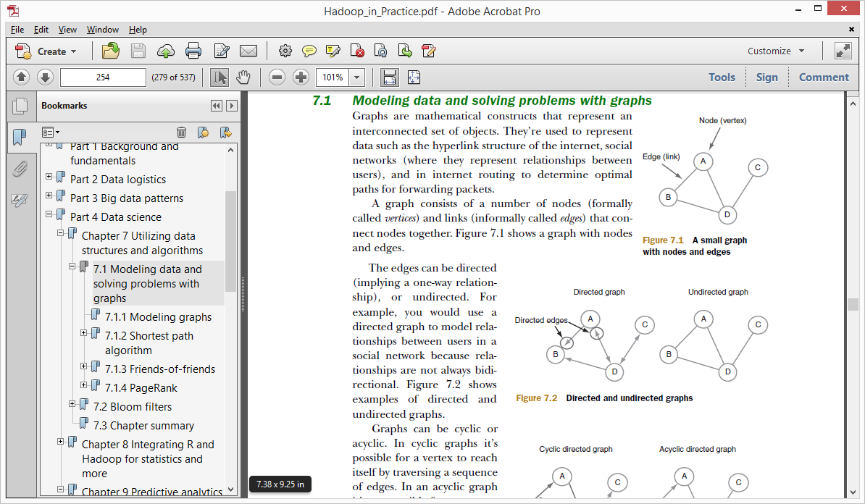
Referensi: Section 7.1 pada buku “Hadoop in Practice”:

Slide 10
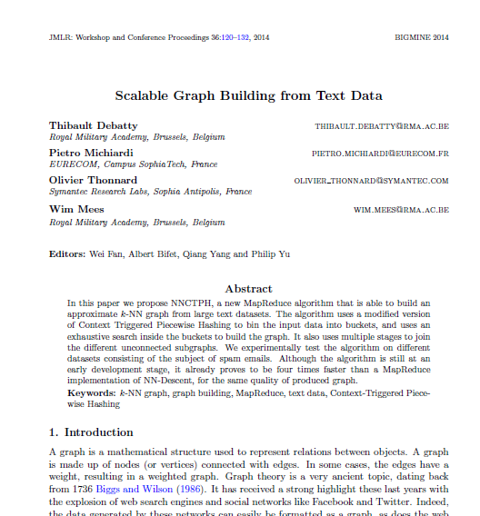
Makalah referensi:

Slide 11
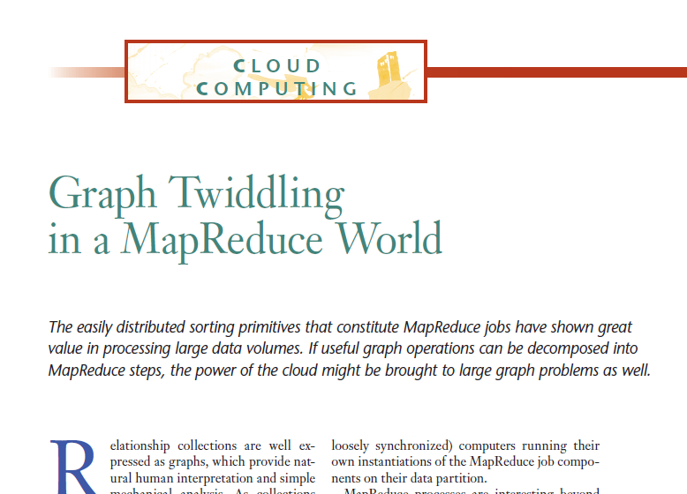
Makalah referensi:

Slide 12
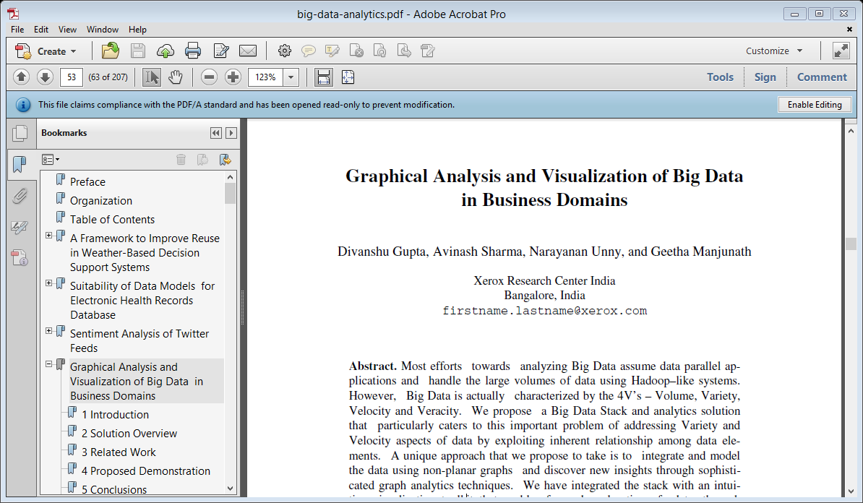

Slide 13
VSM4204: Studi dan Implementasi Pola Desain MapReduce
Tujuan: Mempelajari dan mengimplementasikan MapReduce Design Patterns
Prasyarat: - (sesuai ketentuan pd kurikulum)
PL yg dikembangkan berupa modul-modul program yg mengimplementasikan patterns/pola (lihat ebook referensi pd halaman slide berikutnya):
  Summarization
  Filtering
  Join
  Meta
  Input dan Output
  Dll.

Slide 14
VSM4204 : Studi dan Implementasi Pola Desain MapReduce
Mhs mengerjakan (a.l.):
  Studi literatur konsep Hadoop
  Menginstalasi Hadoop pada computer pribadi
  Mempelajari dan mengimplementasikan MapReduce Design Patterns (lihat eBook pada halaman slide setelah ini)
  Mengimplementasikan patterns untuk kasus-kasus nyata tertentu
  Melakukan eksperimen hasil implementasi pada jaringan Cluster Hadoop di Lab FTIS untuk mengukur kinerja dari setiap pattern yg diimplementasikan.
Untuk: 2 mhs (patterns yg ada dpt dibagi utk 2 mhs)

Slide 15
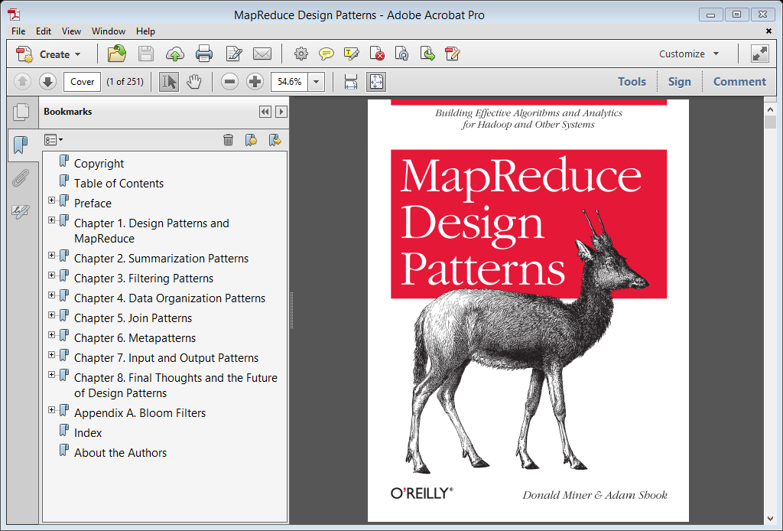
Referensi utama topik “Studi dan Implementasi Pola Desain MapReduce”:

Slide 16
VSM4205(*): Perangkat Lunak Newsletter via Email
Latar belakang: Perusahaan e-commerce seringkali perlu untuk mengirimkan informasi promosi produk atau diskon via email kpd para pelanggannya.
Tujuan: Membangun PL e-CRM utk perusahaan e-Commerce yg berfungsi utk merancang dan mengirimkan newsletter via email.
Prasyarat: -
Kemampuan PL yg dikembangkan:
  Membuat dan mengirim newsletter (email): menampilkan form utk beberapa jenis newsletter, mengambil masukan dari pengguna (berupa data teks, gambar, link, peta, dll.), membuat pesan email, mengirim ke pengguna.
  Membuat dan mengirim promosi produk: menampilkan form utk beberapa jenis promosi dan media promosi, mengambil masukan dari pengguna (berupa data teks, gambar, link, peta, dll.), membuat pesan promosi, mengirim ke pengguna via email.

Slide 17
VSM4205(*): Perangkat Newsletter via Email
Mhs mengerjakan (a.l.):
  Studi literatur: konsep e-commerce, e-CRM (Electronic Customer Relationship Management), API utk pengiriman email.
  Mencari perusahaan e-commerce studi kasus untuk dipelajari produk-produk yg dijual, promosi yg dibutuhkan, sistem e-commerce yg dimiliki dan sistem e-CRM yg diterapkan.
  Merancang template-template newsletter dan pesan promosi produk-produk ke beberapa tipe media promosi.
  Membangun PL (dgn kemampuan minimal yg sudah didefinisikan) untuk perusahaan e-commerce studi kasus. PL ini haruslah dapat diintegrasikan dengan sistem e-commerce milik perusahaan studi kasus.
  Untuk: 1 mhs

Slide 18
VSM4206(*): Sistem Business Intelligent untuk Perusahaan X
Tujuan: Membangun Sistem Business Intelligent (BI) untuk sebuah perusahaan studi kasus dgn memanfaatkan tool/kakas Microsoft SQL Data Tools
Prasyarat: Mengambil MK Kecerdasan Bisnis
Kemampuan sistem yg dikembangkan a.l.:
  Melakukan ETCL (first load & incremental load) dari basisdata operasional ke data warehouse dgn menggunakan graphical tool MS Integration Services;
  Menampilkan laporan-laporan (dari data yang tersimpan di data warehouse) dengan tool MS Report;
  Menjalankan fungsi-fungsi OLAP dan data mining utk analisis data (yang tersimpan di data warehouse) dgn tool MS Analysis Services Multidimensional & Data Mining;

Slide 19
VSM4206(*): Sistem Business Intelligent untuk Perusahaan X
Mhs mengerjakan (a.l.):
  Studi literatur: Business Intelligent, data warehouse, data mining, pemrograman utk lingkungan MS Integration Services, dll.
  Mencari perusahaan studi kasus yg memiliki basisdata operasional yg boleh ditelaah dan meminta skema basisdata beserta rekord2 isinya.
  Mempelajari kakas Microsoft Data Tools.
  Merancang dan mengimplementasikan data warehouse di SQL Server
  Merancang dan mengimplementasikan fungsi-fungsi ETCL (first load & incremental load).
  Membuat laporan2 dg tool MS Report.
  Merancang dan mengimplementasikan Cube dgn tool MS Analysis Services Multidimensional & Data Mining
  Menjalankan fungsi2 OLAP (drill down, roll up, slide, dice) dan analisis data dgn teknik data mining (dgn tool MS Analysis Services Multidimensional & Data Mining)
Untuk: 1 mhs

Slide 20
VSM4207(*): Sistem Informasi (SI) Penghitung Tarif dan Pembayaran Taksi
Latar Belakang: Di stasiun kereta, bandara atau terminal bus orang seringkali membutuhkan taksi yg dikelola oleh perusahaan tertentu. Agar tarif “tidak flat” (atau hanya berdasar zona tertentu), dibutuhkan sistem utk menghitung tarif sesuai jarak dan menangani transaksi pembayarannya di depan.
Tujuan: Mengembangkan SI utk menghitung tarif taksi dari tempat asal ke tujuan dgn memanfaatkan Google Map, melakukan transaksi pembayaran, menangani pengambilan honor sopir, pembuatan laporan.
Prasyarat:-
Kemampuan umum PL:
  Memasukkan data master: user/operator, sopir, taksi, satuan tariff per jenis/kelas taksi, dll.
  Pada transaksi penumpang: menghitung total tarif bedasar tujuan penumpang (memilih rute yg optimal/tidak macet), merekam pembayaran dan mencetak bukti booking taksi.

Slide 21
VSM4207(*): Sistem Informasi (SI) Penghitung Tarif dan PembayaranTaksi
Kemampuan PL (lanjutan):
  Menangani “klaim” honor sopir taksi.
  Memproduksi laporan-laporan yg dibutuhkan.
Mhs mengerjakan (a.l.):
  Studi literatur: Bisnis penyewaan taksi, API Google Map, framework yg digunakan, dll.
  Mencari perusahaan taksi studi kasus untuk dipelajari kebutuhannya.
  Menganalisis kebutuhan perusahaan studi kasus.
  Membangun perangkat lunak sbg solusi kebutuhan (dgn kemampuan umum yg ditulis pada halaman sebelumnya).
Untuk: 1 mhs

Slide 22
Good Luck!

